Slide 1





Slide 2
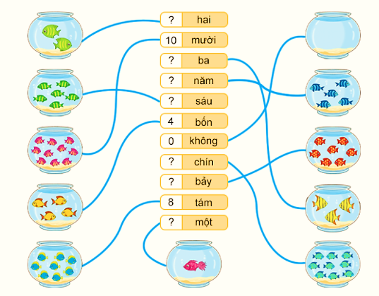
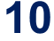
1
Số?
2
3
5
6
9
7
1

Slide 3
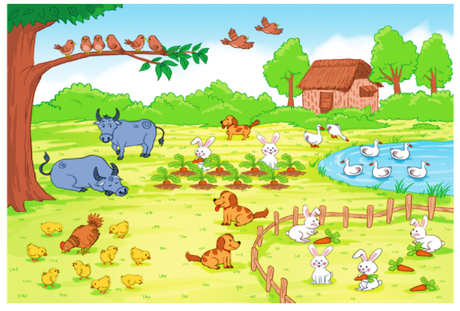
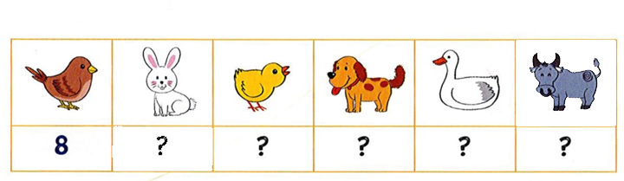
2
a) Số?
6
9
3
7
2
b) Trong các con vật: con thỏ, con chó, con trâu, số con vật nào ít nhất?
Notes:
Bấm vào ?

Slide 4
3
>; <; = ?
a)
b)
c)
6 8
9 9 - 1
10 8 + 2
?
?
?
d)
e)
g)
4 + 3 7
5 + 1 8
3 + 0 2
?
?
?

Slide 5
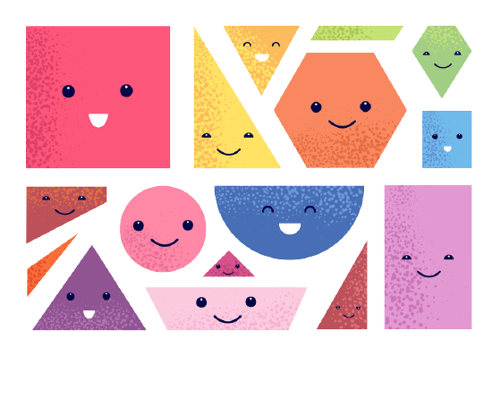
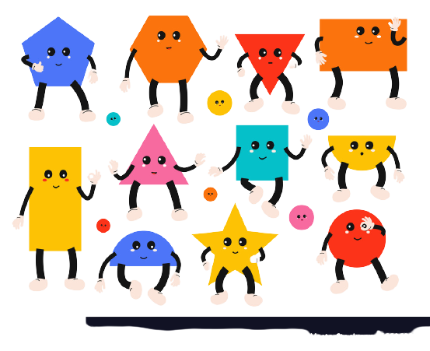

Notes:
HS chọn hình bất kì để đi đến câu hỏi
Click vào mũi tên để đi tới slide nội tiếp theo

Slide 6
3
>; <; = ?
a)
6 8
<
?

Slide 7
3
>; <; = ?
b)
9 9 - 1
>
?

Slide 8
3
>; <; = ?
c)
10 8 + 2
?
=

Slide 9
3
>; <; = ?
d)
4 + 3 7
=
?

Slide 10
3
>; <; = ?
e)
5 + 1 8
<
?

Slide 11
3
>; <; = ?
g)
3 + 0 2
?
>

Slide 12
3
>; <; = ?
a)
b)
c)
6 8
9 9 - 1
10 8 + 2
<
?
>
?
?
=
d)
e)
g)
4 + 3 7
5 + 1 8
3 + 0 2
=
?
<
?
?
>

Slide 13


Slide 14





